Slide 1

Potensi Pekerjaan di dunia It

Slide 2
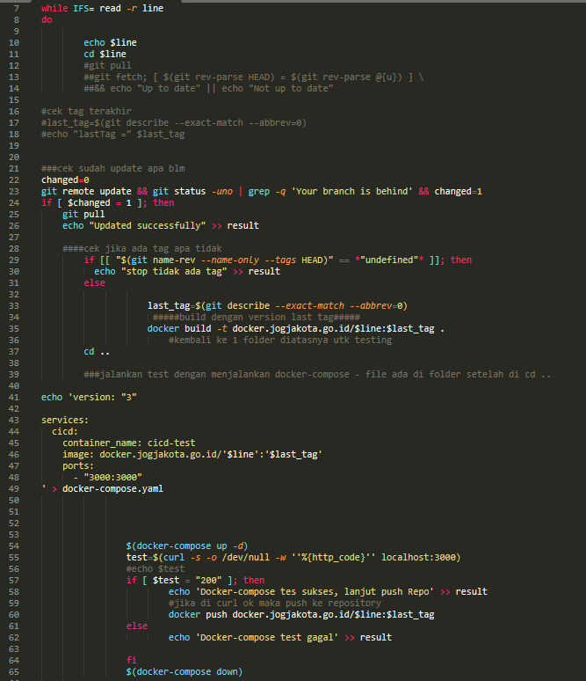
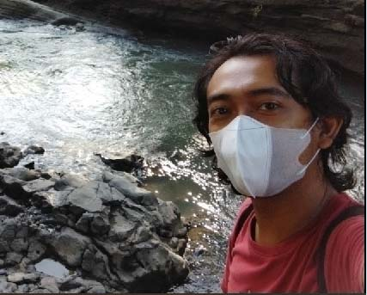
M Farid Lutfi, S.Kom
Pendidikan :
D3 Komputer dan Sistem Informasi UGM
S1 Sistem Informasi Amikom
PNS Pranata Komputer
DEV OPS
Server Admin
Coder

Slide 3
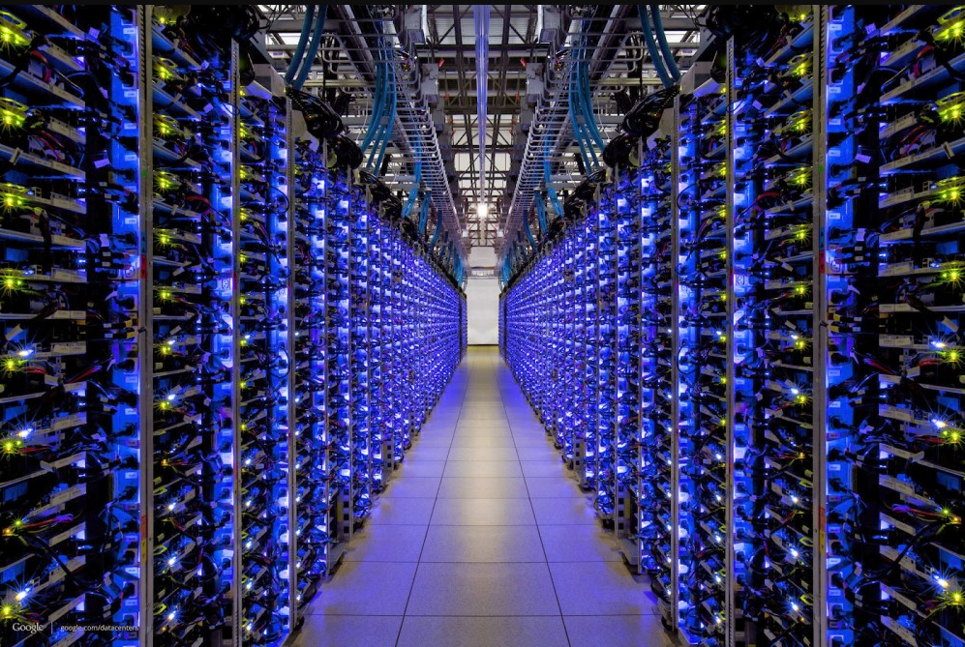

Slide 4
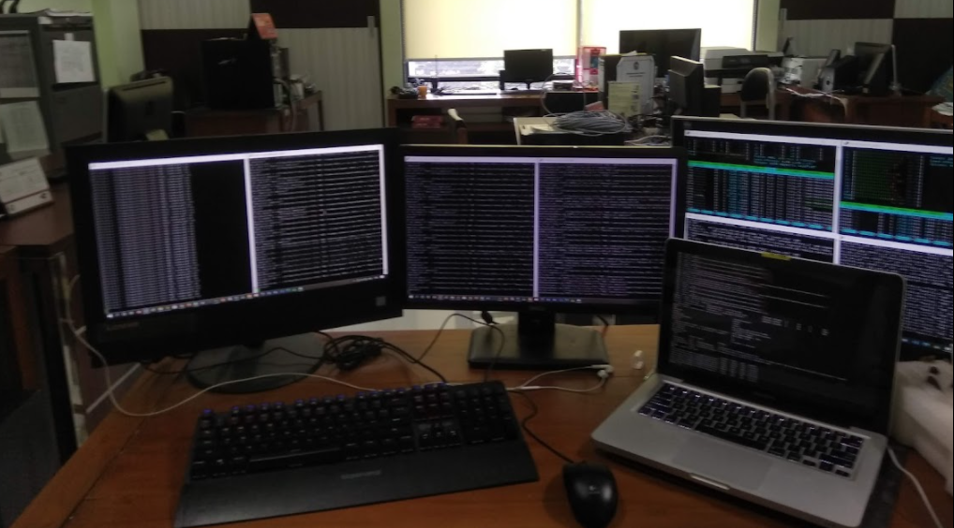
Black and White screen

Slide 5


Slide 6

Pekerjaan IT Yang Terlibat di JSS
Proyek Manager
Database Administrator
Security Tester
Desainer Grafis
Tester Aplikasi
Analis IT
Admin Jaringan
Programmer
Admin Server

Slide 7
Explain :
Admin Jaringan - Perangkat Lunak di Server Jaringan
Teknisi Jaringan - Perangkat Keras server jaringan
Admin Server / Pusat Data / Admin infrastruktur pusat data - Mengurusi semua perangkat keras dan perangkat lunak Server
Dev Ops = Developer Operation penghubung dengan antara infrastruktur Server dan programmer
Proyek manager
Analis aplikasi --> Mendesain alur aplikasi, menu a, menu b, tampilan aplikasi dll
Analis Bisnis proses --> alur kerja permintaan aplikasi. Siapa penggunanya, kegunaan aplikasi, alur dari aplikasi sampai ke pengguna
Desain grafis ==> membuat desain antar muka aplikasi
Programmer ==> Membuat Source Code untuk aplikasi
Tester ==> Testing aplikasi, menu-menu, bisa dipakai tidak aplikasi, input data, laporan dll
Security tester (hacker)==> orang yang melakukan testing keamanan aplikasi, mencari celah aplikasi

Slide 8
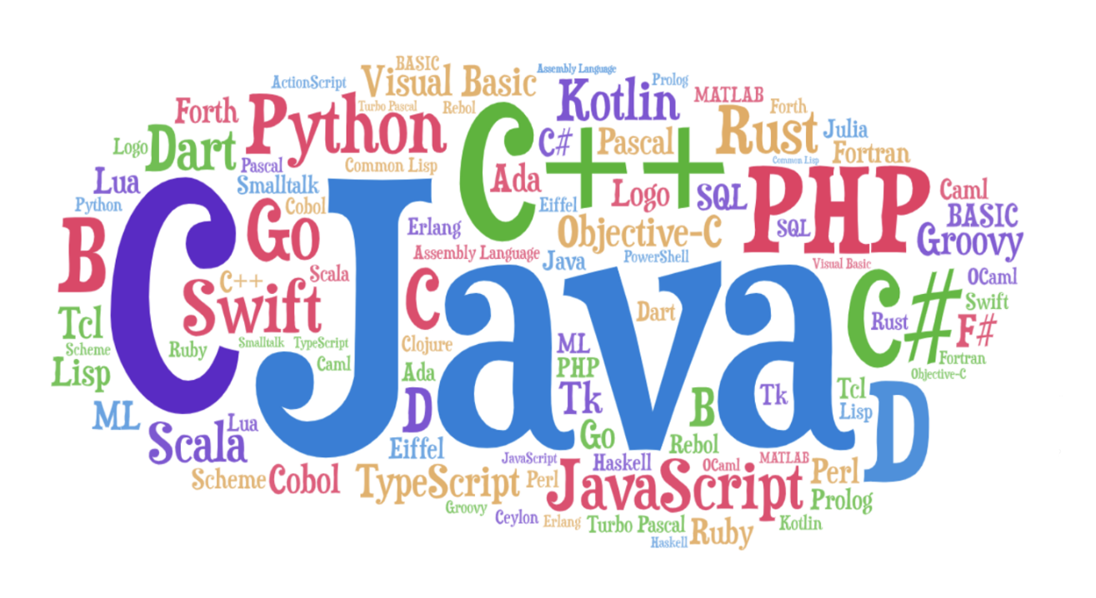
Programmer & Bahasa Pemrograman

Slide 9
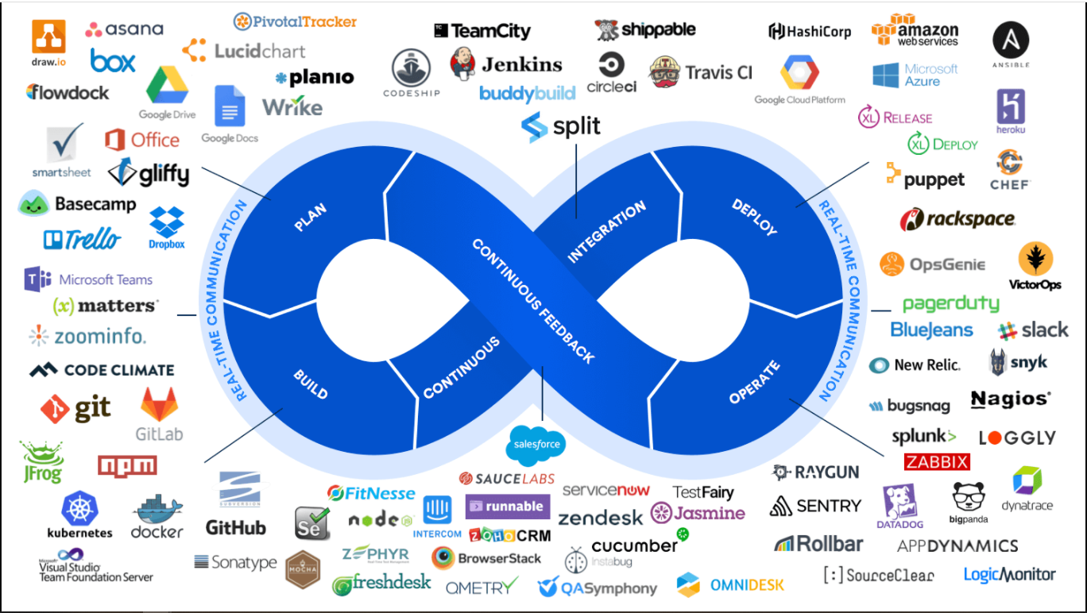

Slide 10
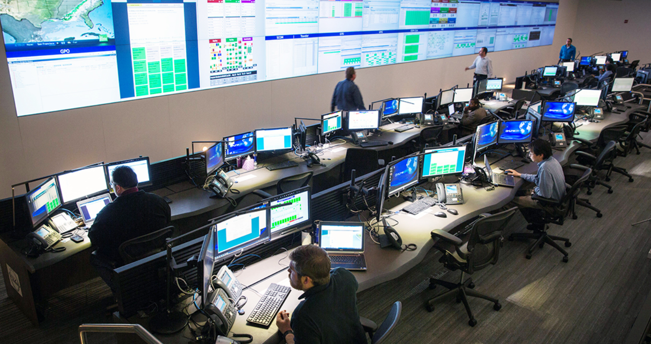
Pekerjaan IT yang lain
- Database Administrator
- Analis Big Data
- Ilustrator
- Desain manipulator
- Remote Worker
- UI & UX Designer
- Mobile Programmer
- Backend Programmer
- Frontend Programmer
- Security Analysis
- Profesional Slide Designer
dll

Slide 11

How to learn ??
Learn from Teacher/schools
Learn from course - Take a course
Learn from google
Learn from youtube
English Language

Slide 12
Bonus – Learn HTML
Tools :
Sublime Text
Vscode
Notepad++
Notepad

Slide 13
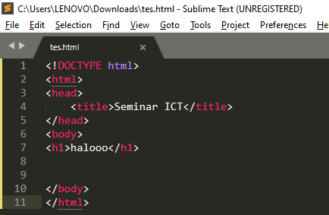
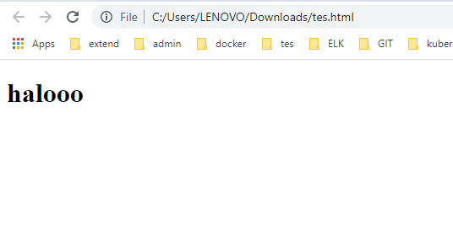
<!DOCTYPE html>
<html>
<head>
<title>Seminar ICT</title>
</head>
<body>
<h1>halooo</h1>
</body>
</html>

Slide 14
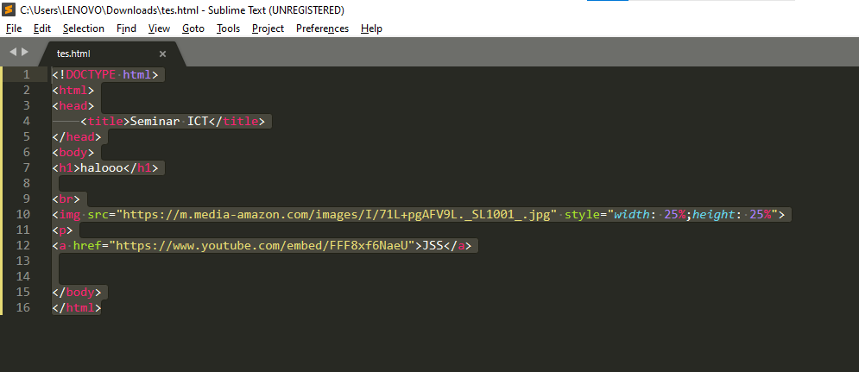
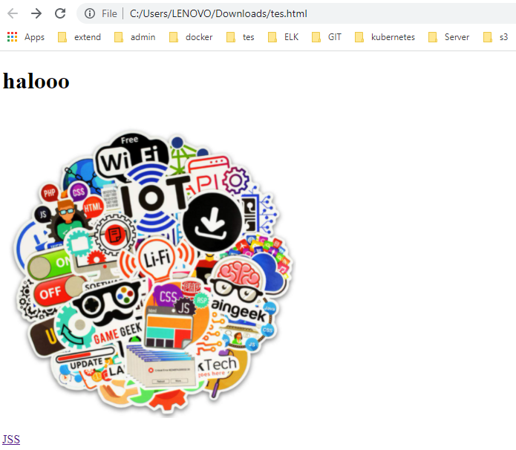
<!DOCTYPE html>
<html>
<head>
<title>Seminar ICT</title>
</head>
<body>
<h1>halooo</h1>
<br>
<img src="https://m.media-amazon.com/images/I/71L+pgAFV9L._SL1001_.jpg" style="width: 25%;height: 25%">
<p>
<a href="https://www.youtube.com/embed/FFF8xf6NaeU">JSS</a>
</body>
</html>

Slide 15
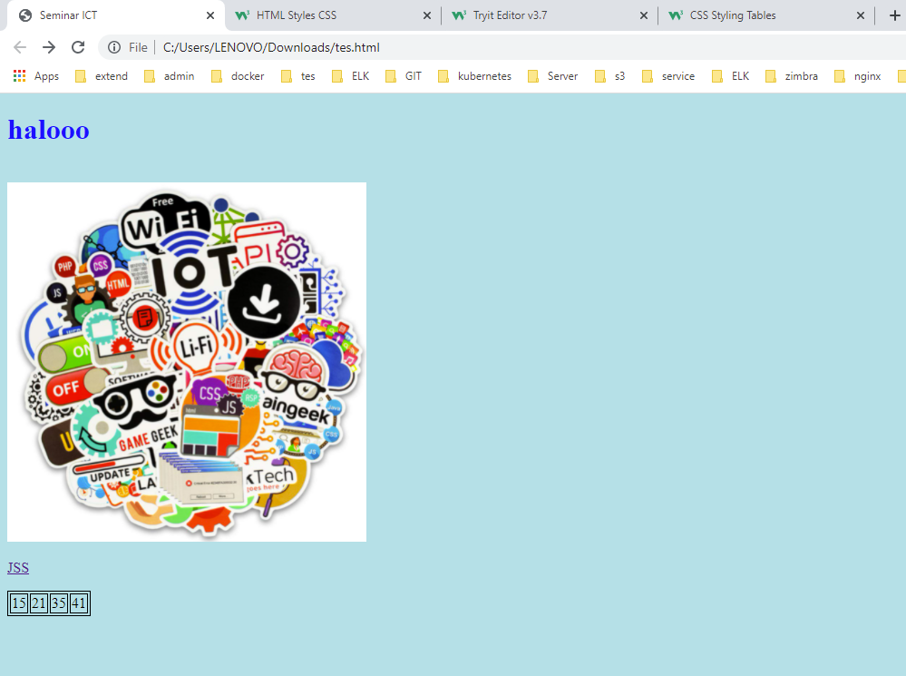
<!DOCTYPE html>
<html>
<head>
<title>Seminar ICT</title>
</head>
<style type="text/css">
body {background-color: powderblue;}
h1 {color: blue;}
p {color: red;}
table, th, td { border: 1px solid black; }
</style>
<body>
<h1>halooo</h1>
<br>
<img src="https://m.media-amazon.com/images/I/71L+pgAFV9L._SL1001_.jpg" style="width: 25%;height: 25%">
<p>
<a href="https://www.youtube.com/embed/FFF8xf6NaeU">JSS</a>
<table style="border: 1x; border-collapse">
<tr>
<td>15</td>
<td>21</td>
<td>35</td>
<td>41</td>
</tr>
</table>
</body>
</html>
Download File : https://github.com/azaliajogja/seminar_ict/blob/main/tes.html
Referensi
https://www.w3schools.com/

Slide 16
Keep Learning
Jangan Mudah Menyerah
Learn IT is Fun

